Slide 1
РАЗВИТИЕ ГРАЖДАНСКОЙ ИДЕНТИЧНОСТИ ОБУЧАЮЩИХСЯ В РАМКАХ ДЕЯТЕЛЬНОСТИ УЧЕНИЧЕСКОГО САМОУПРАВЛЕНИЯ
Хазбиева Лилия Ильгизовна
учитель обществознания
высшей квалификационной категории,
куратор Кадетского ученического самоуправления,
заместитель директора по учебной работе
Тел.: 89372807225
E-mail: h.lilechk@mail.ru
ГБОУ «Казанская кадетская школа-интернат им. Героя Советского Союза Б. К. Кузнецова»

Slide 2
выборный исполнительный орган, призванный содействовать становлению сплоченного коллектива как действенного средства воспитания учащихся, формирования у каждого кадета сознательного и ответственного отношения к своим правам и обязанностям
Цель: воспитание кадет в духе демократической культуры, социальной ответственности и гражданской активности, а также реализация права обучающихся на участие в управлении образовательным учреждением
ГБОУ «Казанская кадетская школа-интернат им. Героя Советского Союза Б. К. Кузнецова»

Slide 3
Задачи:
- становление воспитательной системы через формирование школьного коллектива;
- приобщение личности к общечеловеческим ценностям, усвоение личностью социальных норм через участие в общественной жизни школы;
- создание условий для самовыражения личности через предоставление широкого выбора направлений и видов деятельности;
- развитие творчества, инициативы, формирование активной гражданской позиции;
- обеспечение условий для защиты прав и законных интересов кадет;
- укрепление дисциплины и порядка в школе;
- создание отношений сотрудничества и взаимопонимания между обучающимися, педагогами, родителями обучающихся и общественными организациями.
ГБОУ «Казанская кадетская школа-интернат им. Героя Советского Союза Б. К. Кузнецова»

Slide 4
Структура Кадетского ученического самоуправления
Комитет по учебной работе:
- оказывает содействие администрации школы в работе со слабоуспевающими;
- следит за успеваемостью классов и докладывает о результатах на заседаниях самоуправления;
- проводит рейды по проверке дневников;
- помогает в организации и проведении предметных недель
ГБОУ «Казанская кадетская школа-интернат им. Героя Советского Союза Б. К. Кузнецова»

Slide 5
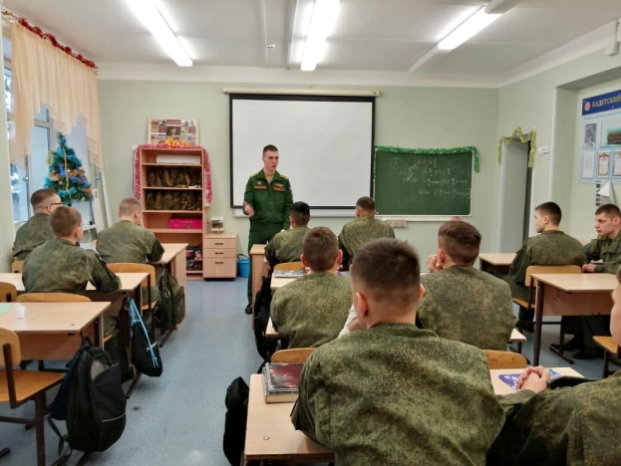
Структура Кадетского ученического самоуправления
Комитет по воспитательной работе:
- осуществляет контроль за дежурством;
- осуществляет проверку внешнего вида кадет;
- следит за дисциплиной;
- проводит консультации по содержанию локальных актов школы;
- вносит рекомендательные предложения по принятию локальных актов
ГБОУ «Казанская кадетская школа-интернат им. Героя Советского Союза Б. К. Кузнецова»

Slide 6
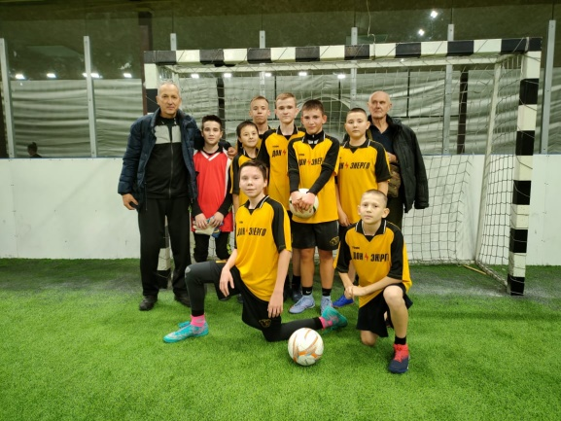
Структура Кадетского ученического самоуправления
Комитет по спортивно-оздоровительной работе:
- занимается организацией спортивных мероприятий;
- пропагандирует здоровый образ жизни;
- проводит агитационную работу по вовлечению учащихся в спортивные секции.
ГБОУ «Казанская кадетская школа-интернат им. Героя Советского Союза Б. К. Кузнецова»

Slide 7
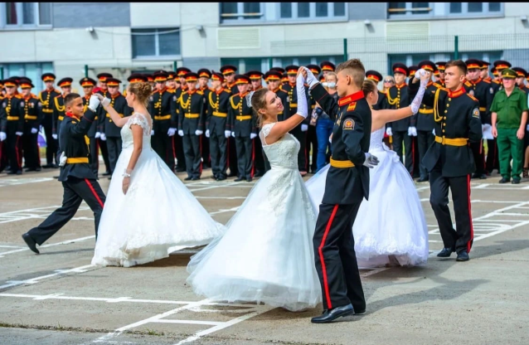
Структура Кадетского ученического самоуправления
Комитет по организации общественно-массовых мероприятий:
- занимается проведением культурно-массовых мероприятий;
- оказывает консультативную помощь;
- организовывает мероприятия волонтерской и шефской направленности;
- помогает педагогическому коллективу в организации культурных походов, экскурсий, в посещении музеев, театров и т. д.
ГБОУ «Казанская кадетская школа-интернат им. Героя Советского Союза Б. К. Кузнецова»

Slide 8
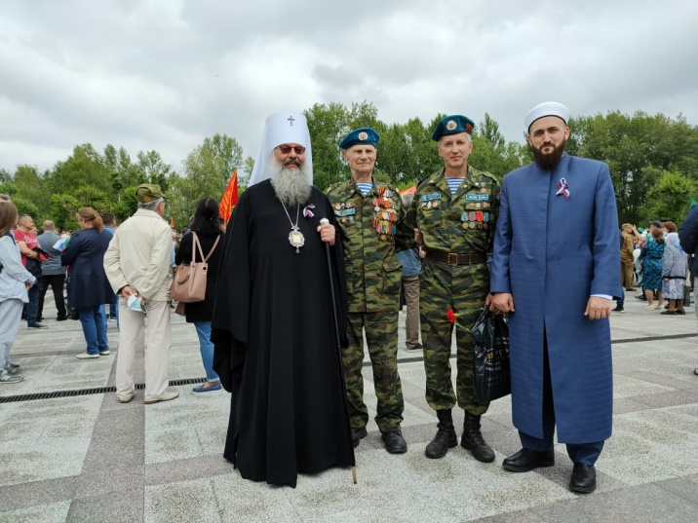
Структура Кадетского ученического самоуправления
Комитет по сотрудничеству и внешкольным связям:
- сотрудничает с органами ученического самоуправления других организаций;
- заключает соглашения о сотрудничестве;
- информирует о проводимых в городе молодежных мероприятиях;
- способствует презентации опыта работы и достижений кадетского ученического самоуправления в другие образовательные организации
ГБОУ «Казанская кадетская школа-интернат им. Героя Советского Союза Б. К. Кузнецова»

Slide 9
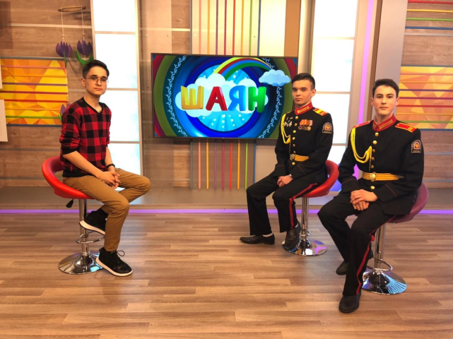
Структура Кадетского ученического самоуправления
Школьный пресс-центр:
- отвечает за своевременное информирование Кадетской школы о проводимых мероприятиях;
- составляет фотоотчеты и формирует фотоархив Кадетской школы;
- обновляет информацию на стенде кадетского ученического самоуправления.
ГБОУ «Казанская кадетская школа-интернат им. Героя Советского Союза Б. К. Кузнецова»

Slide 10
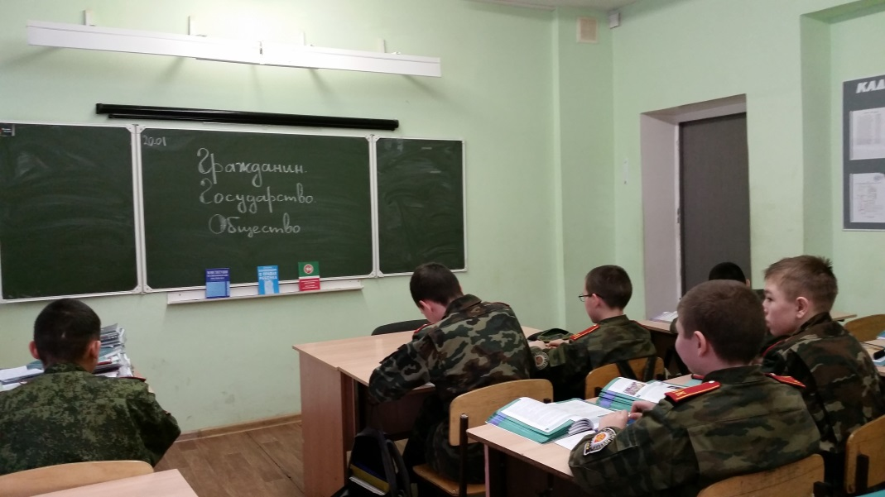
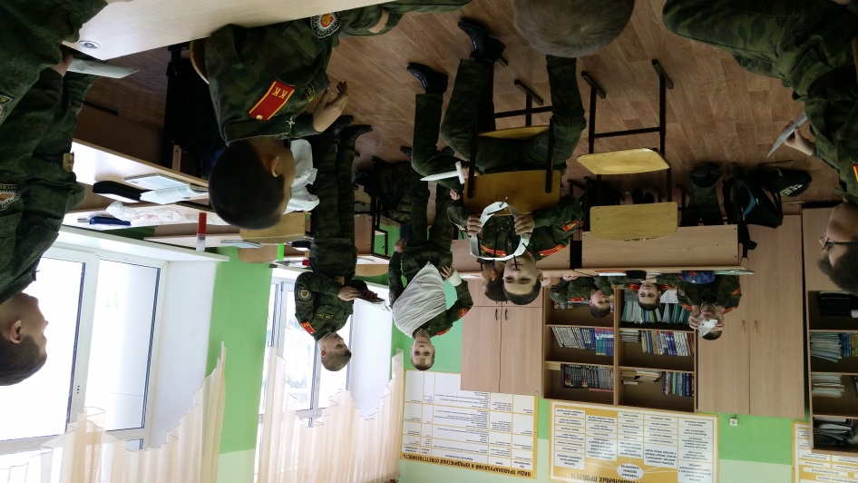
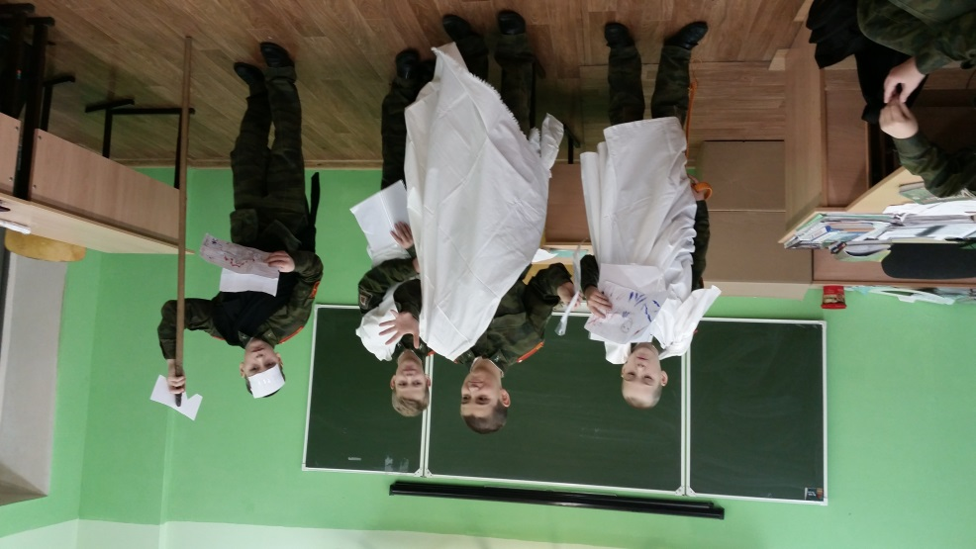
«Мир моих прав»
ГБОУ «Казанская кадетская школа-интернат им. Героя Советского Союза Б. К. Кузнецова»

Slide 11
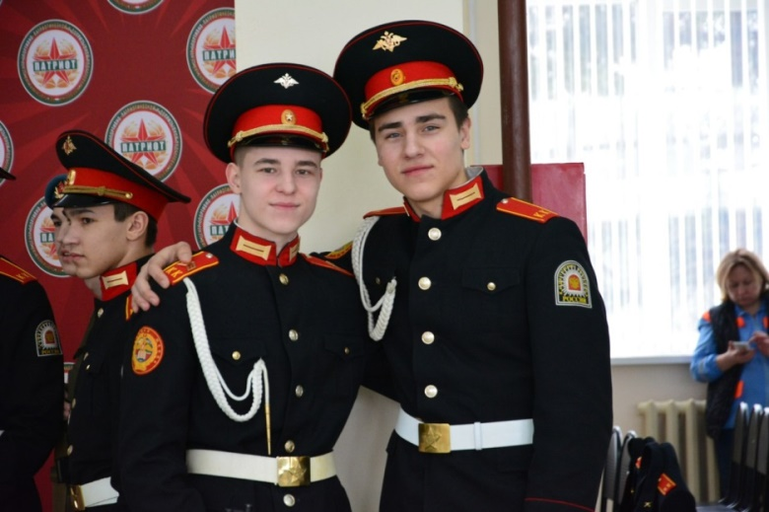
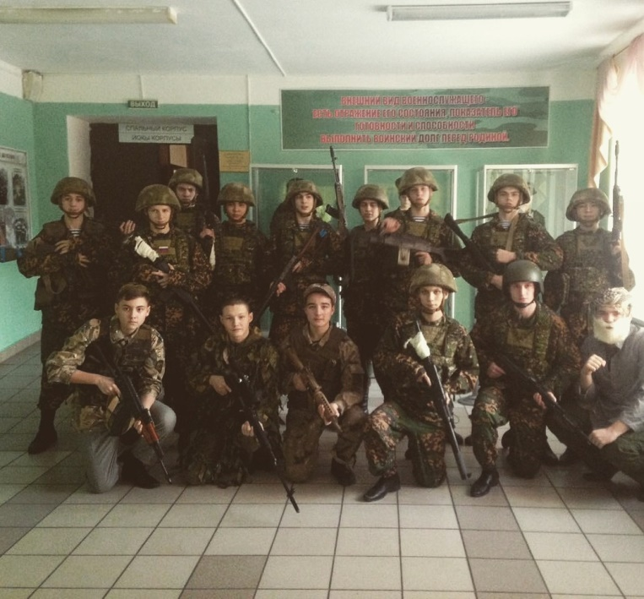
«Люблю Отчизну я!..»
ГБОУ «Казанская кадетская школа-интернат им. Героя Советского Союза Б. К. Кузнецова»

Slide 12
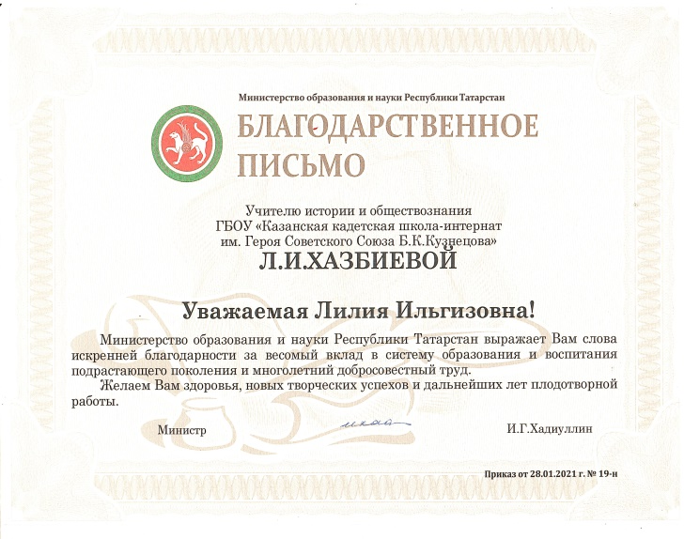
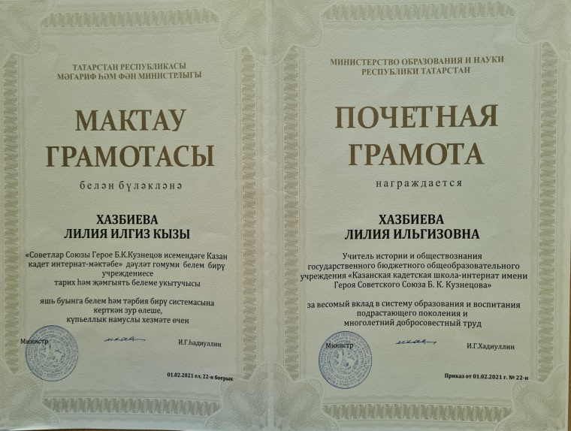
Результаты деятельности Кадетского ученического самоуправления
эффективная социализация кадет;
возможность научиться соизмерять полученные знания и умения со своими индивидуальными особенностями;
успешная профориентация;
повышение уверенности кадет в себе и своих силах.
ГБОУ «Казанская кадетская школа-интернат им. Героя Советского Союза Б. К. Кузнецова»

Slide 13
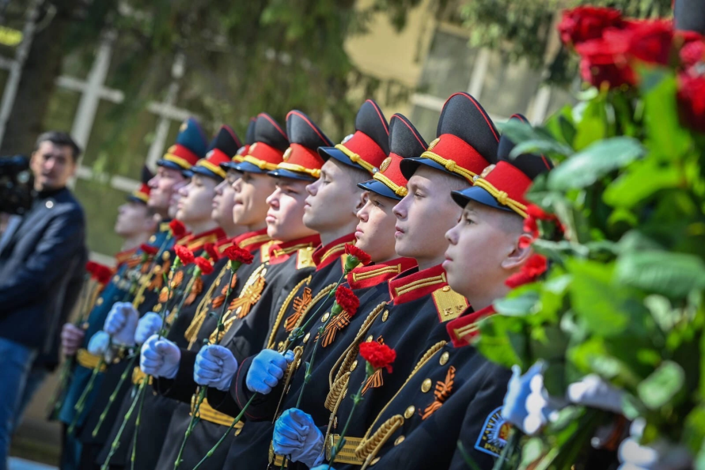
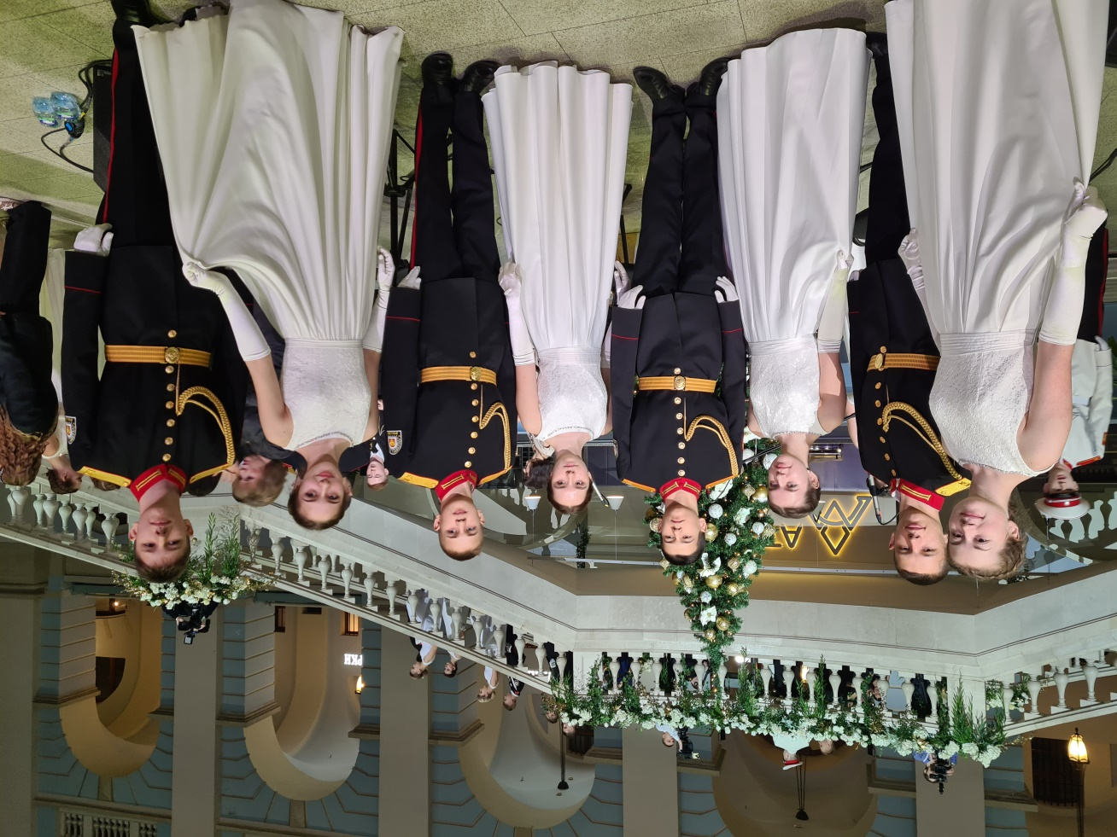
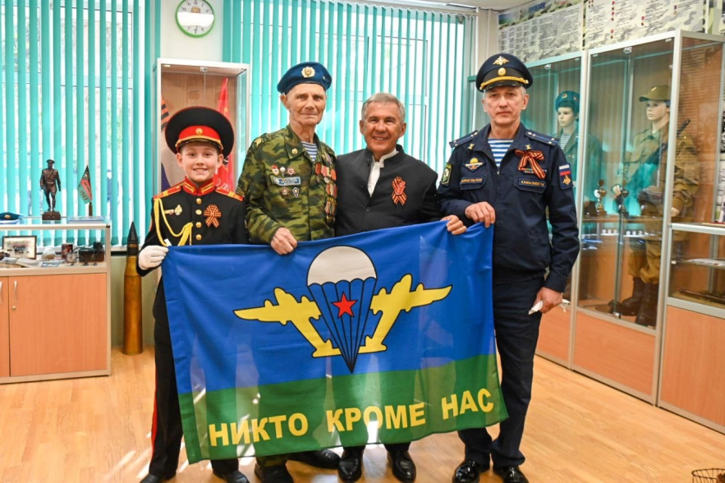
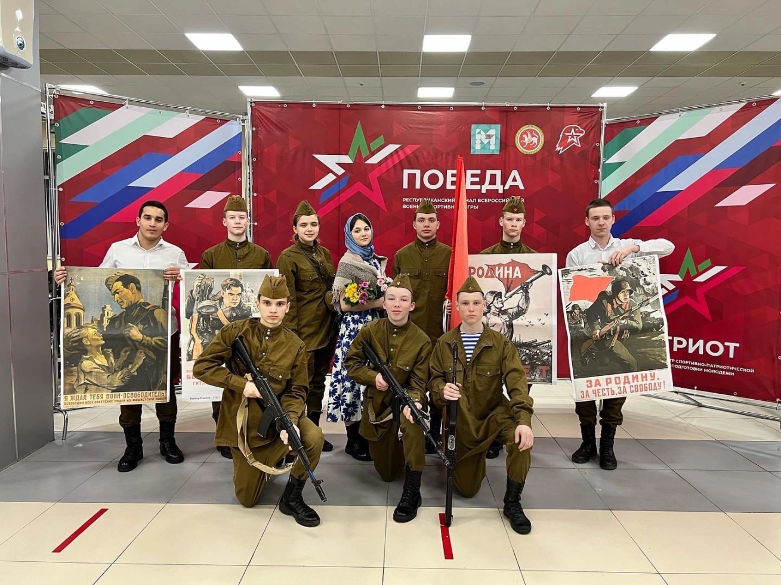
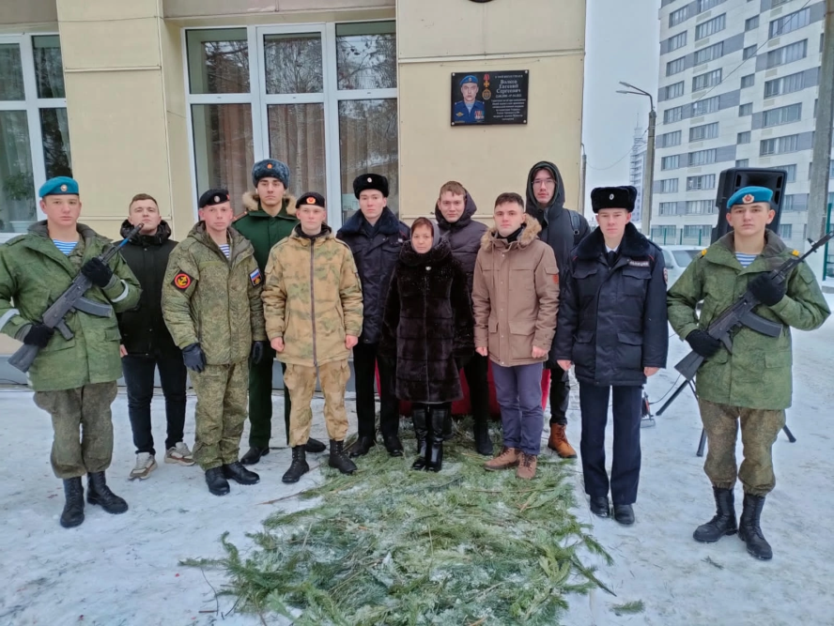
ГБОУ «Казанская кадетская школа-интернат им. Героя Советского Союза Б. К. Кузнецова»

Slide 14
БЛАГОДАРЮ
ЗА
ВНИМАНИЕ!
ГБОУ «Казанская кадетская школа-интернат им. Героя Советского Союза Б. К. Кузнецова»

